Slide 1


TOI推廣計畫 解題-尋寶地圖
Icon made by Good Ware from www.flaticon.com
Icon made by Smashicon from www.flaticon.com

Slide 2
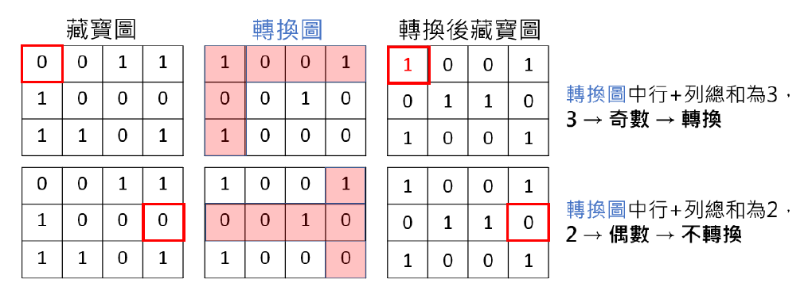
題 目
阿昂有一張藏寶圖，但圖上的標示並非完全正確。
如果藏寶圖在「轉換圖」同列與同行的總和為奇數，藏寶圖上的標示就需轉換（0變1、1變0），才會得到正確的藏寶地點！

Slide 3
輸入格式
第一行輸入兩個正整數 N、M (3 ≤ N，M ≤ 100) ，表示地圖的列與行數；
接下來輸入兩個N × M的地圖（圖中只有0和1），
第一個是藏寶圖，第二個則是轉換圖。兩張地圖資料之間有一個空白行。
輸出格式
輸出經轉換後的藏寶圖，該圖為一個由N × M個數字組成的地圖，
其中每個數字後面皆接著一個空白字元。
輸入範例 2 5 1 0 1 0 1 0 1 0 1 0 1 1 1 1 1 0 0 0 0 0 | 輸出範例 0 1 0 1 0 1 0 1 0 1

Slide 4

解題重點:
1. 重點一
二維陣列
2. 重點二
地圖轉換
Icon made by freepik from www.flaticon.com

Slide 5
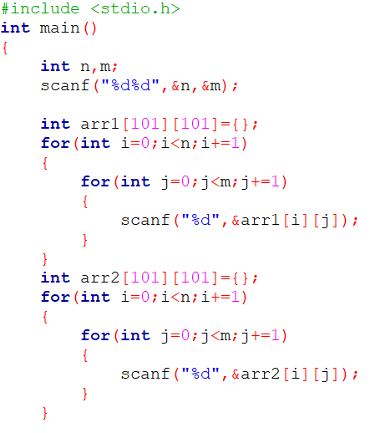
二維陣列
0
1
2
0
arr [0] [0] | arr [0] [1] | arr [0] [2]
arr [1] [0] | arr [1] [1] | arr [1] [2]
arr [2] [0] | arr [2] [1] | arr [2] [2]
arr [3] [0] | arr [3] [1] | arr [3] [2]
1
一維陣列用一層for迴圈就能遍歷，
二維陣列則用兩層for迴圈
2
3
0
1
2
m
0
1 | 2 | 3
4 | 5 | 6
7 | 8 | 9
10 | 11 | 12
1
2
3
n
迴圈跑的順序

Slide 6
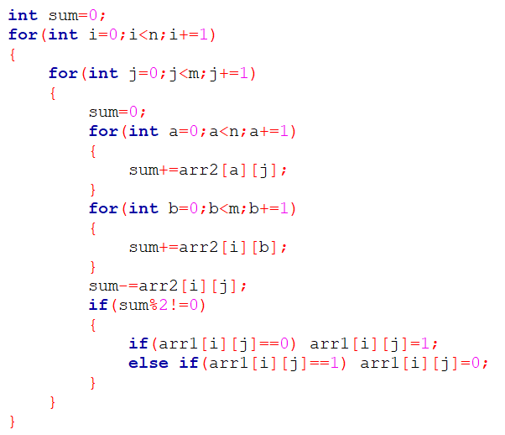
地圖轉換
1. 將同一行(第 j 行)全部加起來
2. 將同一列(第 i 列)全部加起來
3. 減掉[ i ][ j ] (因為在1.跟2.重複計算)
若要決定藏寶圖[1][3]是否需要轉換
則需查看轉換圖的第1列與第3行
4. 若sum為奇數就轉換(0變1、1變0)

Slide 7
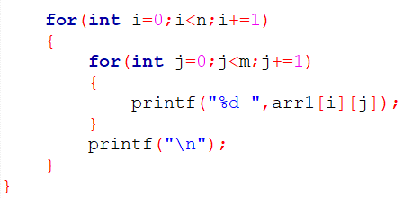
陣列讀取
參考解答
地圖轉換
陣列輸出

